Slide 1
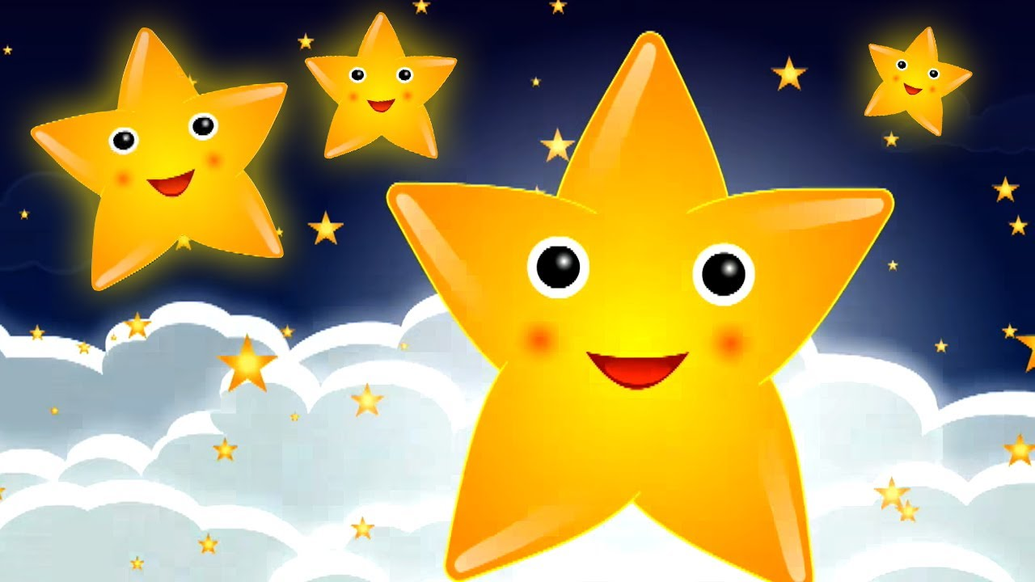
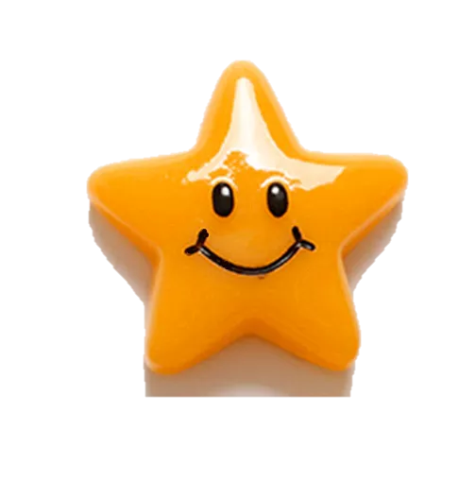
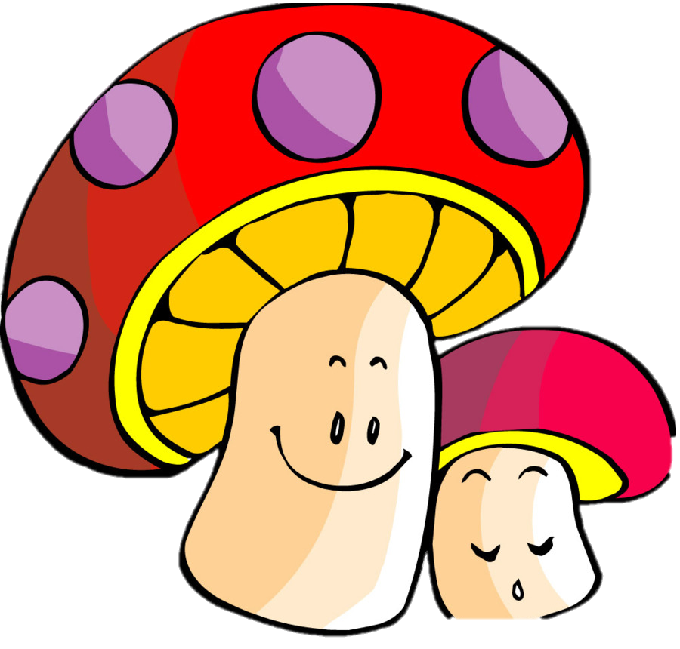
Lớp: 7A…..
Giáo viên:……………

Slide 2
KHỞI ĐỘNG

Slide 3
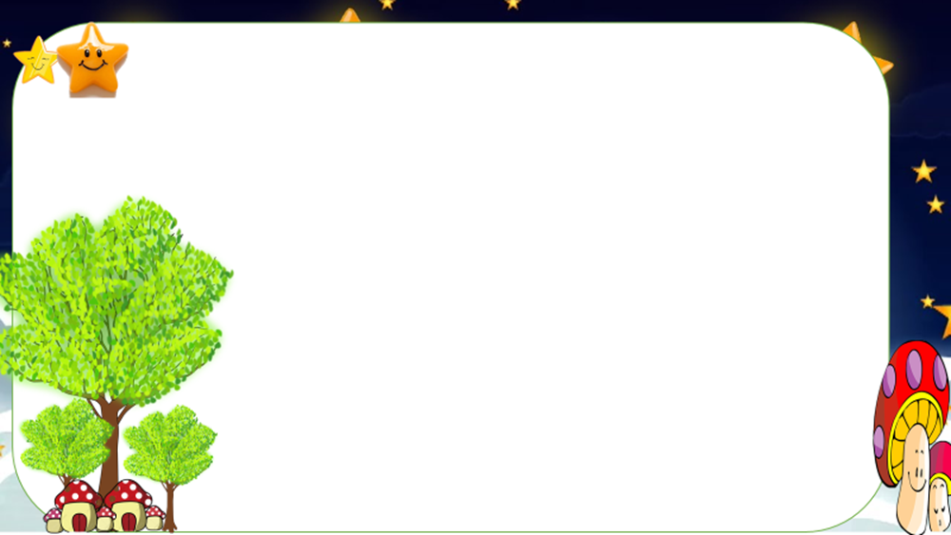
Trò chơi Đố vui

Slide 4
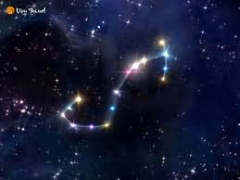
Phải chăng ở với nàng tiên
Mà phải cày cấy ngày đêm giữa trời – Là gì
Sao Thần Nông

Slide 5
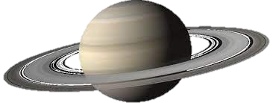
Giữa trời sao ngóng trông ai
Mà anh xòe rộng đôi tai đợi chờ – Là gì?
Sao Mộc

Slide 6
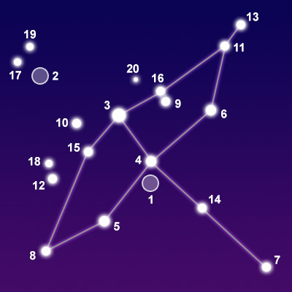
Chẳng vỗ cánh trắng bay xa
Mà sao tên đặt cũng là loài chim ?
Là gì?
Sao Thiên Nga

Slide 7
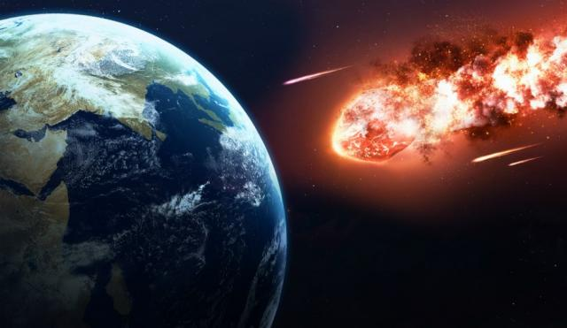
Không có cánh mà có đuôi
Những toán dọn cả bầu trời sạch trong – Là gì?
Sao chổi

Slide 8
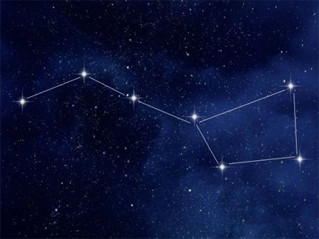
Xinh như đóa hoa cải ngồng
Cứu nguy bao kẻ bềnh bồng giữa khơi – Là gì?
Sao Bắc Đẩu

Slide 9
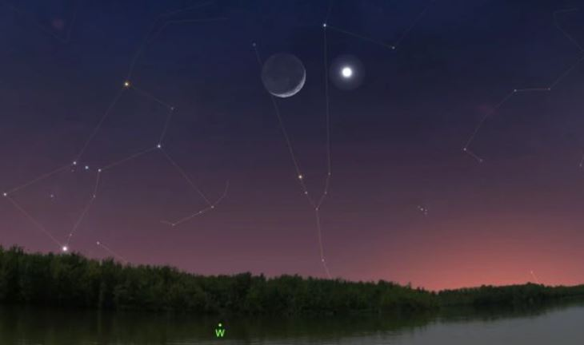
Tiếng gà gáy sớm thật tài
Gọi lên được đóa hoa nhài lung linh – Là gì?
Sao Mai

Slide 10
Ngân hà rộng chẳng có đò
Muốn sang sông được phải nhờ đến ai – Là gì?
Sao Vượt

Slide 11
Tiết: 8,9
NGÀN SAO LÀM VIỆC
Võ Quảng
Giáo viên:……………

Slide 12
HÌNH THÀNH KIẾN THỨC

Slide 13
I. Đọc và tìm hiểu chung

Slide 14
1. Đọc
Chú ý đọc diễn cảm

Slide 15
Ngàn sao làm việc
Bóng chiều toả ra nhanh Trên các bờ bụi rậm Đồng quê đang xanh thẫm Bỗng chốc trở tối mò Trâu tôi đã ăn no Bước giữa trời yên tĩnh Trâu tôi đi đủng đỉnh Như bước giữa ngàn sao
Sông Ngân hà nao nao Chảy giữa trời lồng lộng Sao Thần Nông toả rộng Một chiếc vó bằng vàng Đón những sao dọc ngang Như tôm cua bơi lội

Slide 16
Ngàn sao làm việc
Phía đông nam rời rợi Ai đặt một chiếc nơm Rờ rỡ ngôi sao Hôm Như đuốc đèn soi cá
Bên trời đang rộn rã Cả nhóm Đại Hùng tinh Buông gàu bên sông Ngân Suốt đêm lo tát nước...
Ngàn sao vui làm việc Mải đến lúc hừng đông Phe phẩy chiếc quạt hồng Báo ngày lên, về nghỉ
Võ Quảng

Slide 17
2. Tác giả, tác phẩm
Trình bày thông tin về tác giả và tác phẩm.

Slide 19
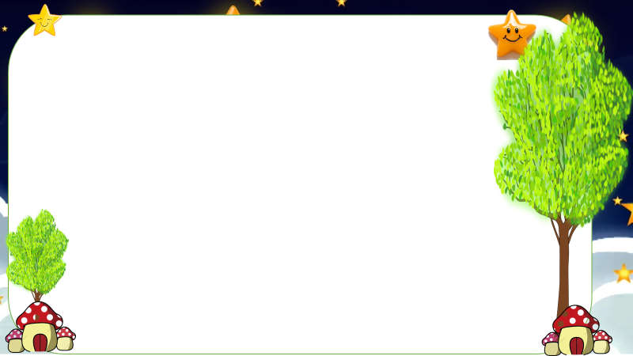
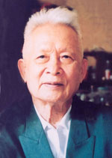
a. Tác giả
1920- 2007 quê ở Quảng Nam
Sáng tác thơ, truyện, viết kịch bản phim...
Dành trọn tài năng và tâm huyết ở các sáng tác cho trẻ em
Võ Quảng

Slide 20
a. Tác giả
Thơ viết cho thiếu nhi của ông giản dị, trong sáng, gợi nhiều liên tưởng bất ngờ, độc đáo
Ngôn ngữ, hình ảnh, giọng điệu hồn nhiên, ngộ nghĩnh, tươi vui
Võ Quảng

Slide 21
Tác phẩm chính

Slide 22
b. Tác phẩm
Xuất xứ Trích Tuyển tập Võ Quảng, tập II, NXB Văn học, Hà Nội, 1998.
Thể loại: thơ 5 chữ

Slide 23
Bố cục
Bóng chiều toả ra nhanh Trên các bờ bụi rậm Đồng quê đang xanh thẫm Bỗng chốc trở tối mò Trâu tôi đã ăn no Bước giữa trời yên tĩnh Trâu tôi đi đủng đỉnh Như bước giữa ngàn sao
Phần 1 (khổ 1 + 2
=> Màn đêm buông xuống, chú bé và trâu bắt đầu nghỉ ngơi.

Slide 24
Bên trời đang rộn rã Cả nhóm Đại Hùng tinh Buông gàu bên sông Ngân Suốt đêm lo tát nước...
Ngàn sao vui làm việc Mải đến lúc hừng đông Phe phẩy chiếc quạt hồng Báo ngày lên, về nghỉ
Sông Ngân hà nao nao Chảy giữa trời lồng lộng Sao Thần Nông toả rộng Một chiếc vó bằng vàng Đón những sao dọc ngang Như tôm cua bơi lội
Phía đông nam rời rợi Ai đặt một chiếc nơm Rờ rỡ ngôi sao Hôm Như đuốc đèn soi cá
Bố cục
Phần 2 (khổ 3, 4, 5, 6
=> Ngàn sao làm việc dưới góc nhìn của chú bé chăn trâu.

Slide 25
II. Khám phá văn bản

Slide 26
1. Hai khổ thơ đầu
Cảnh vật ở hai khổ thơ đầu được miêu tả trong khoảng không gian, thời gian nào?

Slide 27
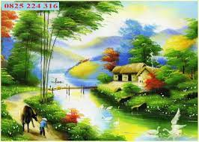
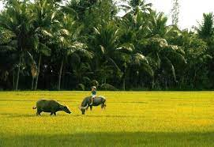
a. Không gian, thời gian
Bóng chiều toả ra nhanh Trên các bờ bụi rậm Đồng quê đang xanh thẫm Bỗng chốc trở tối mò Trâu tôi đã ăn no Bước giữa trời yên tĩnh Trâu tôi đi đủng đỉnh Như bước giữa ngàn sao
=> Không gian: đồng quê đang xanh thẫm, trời yên tĩnh

Slide 28
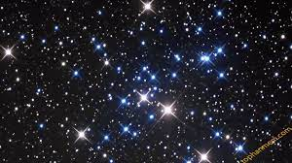
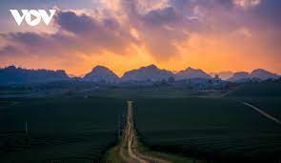
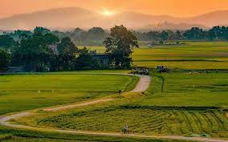
a. Không gian, thời gian
Bóng chiều toả ra nhanh Trên các bờ bụi rậm Đồng quê đang xanh thẫm Bỗng chốc trở tối mò Trâu tôi đã ăn no Bước giữa trời yên tĩnh Trâu tôi đi đủng đỉnh Như bước giữa ngàn sao
- Không gian: đồng quê đang xanh thẫm, trời yên tĩnh
- Thời gian: bóng chiều, trở tối mò, ngàn sao

Slide 29
b. Nhân vật “tôi”
Theo em, nhân vật tôi trong bài thơ là ai?

Slide 30
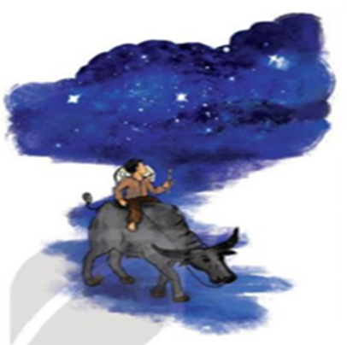
b. Nhân vật “tôi”
Bóng chiều toả ra nhanh Trên các bờ bụi rậm Đồng quê đang xanh thẫm Bỗng chốc trở tối mò Trâu tôi đã ăn no Bước giữa trời yên tĩnh Trâu tôi đi đủng đỉnh Như bước giữa ngàn sao
Nhân vật “tôi” trong bài thơ là một cậu bé

Slide 31
b. Nhân vật “tôi”
Bóng chiều toả ra nhanh Trên các bờ bụi rậm Đồng quê đang xanh thẫm Bỗng chốc trở tối mò Trâu tôi đã ăn no Bước giữa trời yên tĩnh Trâu tôi đi đủng đỉnh Như bước giữa ngàn sao
Tâm trạng nhân vật tôi có gì đặc biệt?

Slide 32
b. Nhân vật “tôi”
Bóng chiều toả ra nhanh Trên các bờ bụi rậm Đồng quê đang xanh thẫm Bỗng chốc trở tối mò Trâu tôi đã ăn no Bước giữa trời yên tĩnh Trâu tôi đi đủng đỉnh Như bước giữa ngàn sao
Nhận ra sự thay đổi của thời gian nhưng rất thư thả, thong dong.
Cậu và chú trâu của mình đang thoải mái ngắm sao trời.
=> Một khung cảnh yên bình, vô lo, vô nghĩ.

Slide 33
2. Bốn khổ thơ cuối
Em hãy nêu ấn tượng về khung cảnh bầu trời đêm?

Slide 34
Sông Ngân hà nao nao Chảy giữa trời lồng lộng Sao Thần Nông toả rộng Một chiếc vó bằng vàng Đón những sao dọc ngang Như tôm cua bơi lội.
Phía đông nam rời rợi Ai đặt một chiếc nơm Rờ rỡ ngôi sao Hôm Như đuốc đèn soi cá.
Bên trời đang rộn rã Cả nhóm Đại Hùng tinh Buông gàu bên sông Ngân Suốt đêm lo tát nước...
Ngàn sao vui làm việc Mải đến lúc hừng đông Phe phẩy chiếc quạt hồng Báo ngày lên, về nghỉ.

Slide 35
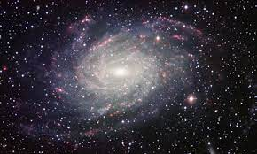
Khung cảnh bầu trời đêm
Hàng ngàn vì sao tỏa sáng, dải ngân hà như một dòng sông chảy giữa trời.
Hiện lên thật rộng lớn, mênh mông với không khí vui tươi, rộn rã.

Slide 36
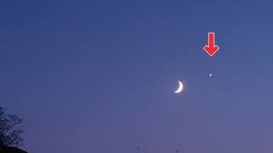
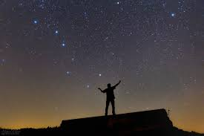
Khung cảnh bầu trời đêm
Sao Thần Nông
Sao Hôm
Đại Hùng Tinh
=> cùng làm việc như những ngư dân của làng chài vũ trụ.

Slide 37
Khung cảnh bầu trời đêm
Các vì sao tỏa sáng, dải ngân hà như một dòng sông chảy giữa trời.
Hiện lên thật rộng lớn, mênh mông, vui tươi, rộn rã.

Slide 38
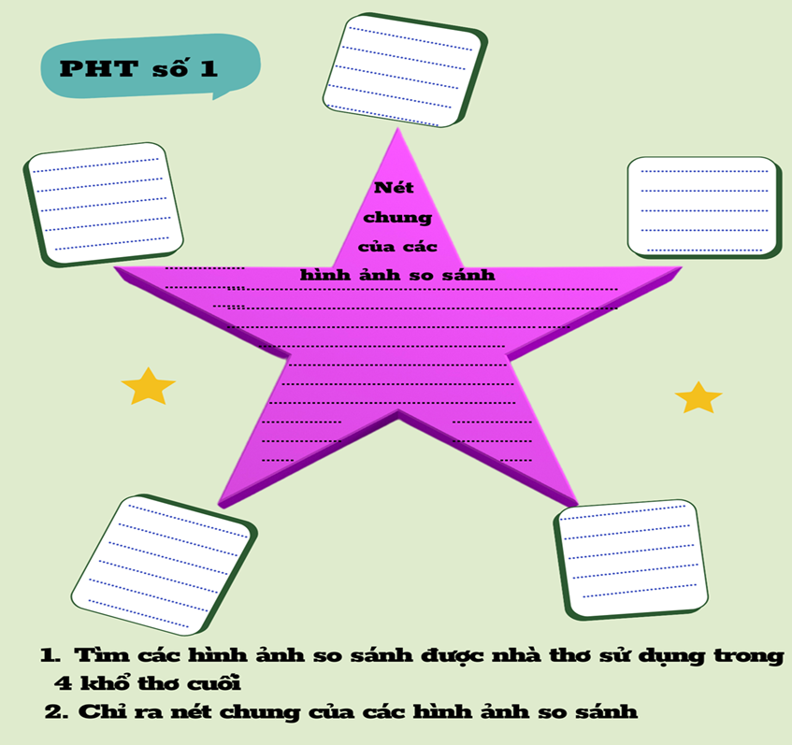

Slide 39
Dải Ngân Hà: như một dòng sông
Những sao dọc ngang: như tôm cua bơi lội
Những hình
ảnh so sánh
Sao Hôm: như đèn đuốc soi cá
Chòm sao Thần Nông: như chiếc vó bằng vàng

Slide 40
Nét chung
Các chòm sao
được so
sánh với
Những vật dụng lao động của người nông dân
Gợi liên tưởng đến khung cảnh lao động của người nông dân: rất quen thuộc, gần gũi, sống động, nhộn nhịp, tươi vui.
- Cảnh vật hiện lên rất sinh động
- Vẻ đẹp tâm hồn của nhân vật "tôi"

Slide 41
Chi tiết gợi tả đặc sắc
Hãy chọn một chi tiết gợi tả đặc sắc để phân tích.

Slide 42
Chi tiết gợi tả đặc sắc
Hình ảnh “Ngàn sao vui làm việc”

Slide 43
Hình ảnh “Ngàn sao vui làm việc”
Hình ảnh thơ hay và ý nghĩa nhất trong toàn bài thơ.
Lao động
và biết
đoàn kết,
yêu thương
đã làm
cho vạn vật
trở nên
đẹp đẽ,
đáng yêu
Ngôn từ rất giản dị nhưng lại đúc kết được vẻ đẹp của toàn bài.
Làm nên vẻ đẹp huyền diệu của trời đêm

Slide 44
III. Tổng kết

Slide 45
III. Tổng kết
Nội dung
Bài thơ nói về vẻ đẹp của khung cảnh êm đềm và nhịp sống bình yên nơi đồng quê và vẻ đẹp của vũ trụ bao la và gần gũi, thân thuộc.
Nghệ thuật
So sánh độc đáo, liên tưởng thú vị
Giọng thơ nhẹ nhàng, vui tươi

Slide 46
LUYỆN TẬP

Slide 47
1
5
2
3
6
Đặc biệt
4
7
Ngôi sao may mắn
Bài học
pipi

Slide 48
Câu 1: Tác giả của bài thơ Ngàn sao làm việc là?
You are given 3 candies
Võ Quảng
GO HOME

Slide 49
Câu 2: Trong bài thơ, hình ảnh Dải Ngân hà được so sánh với
You are given 1 candies
Dòng sông
GO HOME

Slide 50
Câu 3: Liệt kê ít nhất một từ láy có trong bài thơ?
You are given 5 candies
Đủng đỉnh/ lồng lộng/ rộn rã
GO HOME

Slide 51
Câu 4: “Như đuốc đèn rọi cá” là hình ảnh được so sánh với ngôi sao nào?
You are given 8 candies
Sao Hôm
GO HOME

Slide 52
Câu 5: Bài thơ Ngàn sao làm việc được viết theo thể loại nào?
You are given 10 candies
Thơ 5 chữ
GO HOME

Slide 53
Câu 6: Con vật nào xuất hiện ở phần đầu bài thơ?
You are given 2 candies
Con trâu
GO HOME

Slide 54
Câu 7: Bài thơ thuộc chủ điểm nào?
You are given 2 candies
Bầu trời tuổi thơ
GO HOME

Slide 55
VẬN DỤNG

Slide 56
VẬN DỤNG
Giáo viên gửi file Bầu trời sao lung linh để học sinh đọc. Sau đó viết 1 đoạn văn khoảng 5-7 câu chia sẻ cảm xúc của em khi được ngắm sao trên bầu trời.

Slide 57
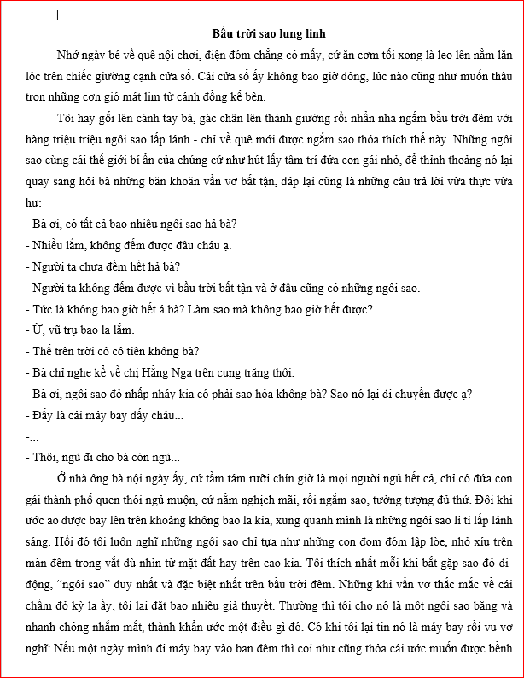
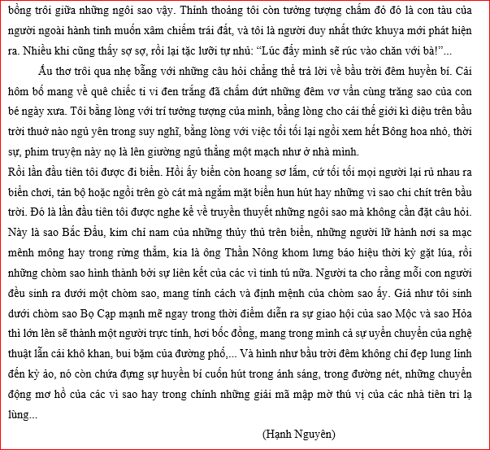

Slide 58
Người ta vẫn hay bị thu hút bởi những thứ huyền bí và những thứ mình chưa chinh phục được. Có lẽ vì điều đó mà tôi có thú ngắm sao ở trước thềm nhà. Khi màn đêm buông xuống, tiếng côn trùng kêu rả rích cũng là lúc những ngôi sao lấp lánh chi chít trên bầu trời. Những hôm có trăng sao sẽ nhiều và hình như đẹp hơn ngày thường. Hôm nào tâm trạng vui tôi lại có ý muốn điên rồ là được bỏ ngôi sao sáng nhất đứng cạnh mặt trăng vào bàn tay, thỉnh thoảng ghé mắt nhìn xem nó còn sáng không. Đôi lúc gặp chuyện buồn, tôi thường tự đánh dấu một đám sao và ngửa mặt đếm chúng nhưng tôi chưa bao giờ đếm được cả. Dù vậy, tôi vẫn luôn mong chờ những ngày nắng để được ngắm thật nhiều sao cho tâm hồn thảnh thơi, rộng mở.

Slide 59
HƯỚNG DẪN TỰ HỌC
* Bài cũ
- Học bài và làm bài tập
Học thuộc bài thơ
Vẽ bức tranh về bài thơ theo trí tưởng tượng của em.
* Bài mới
- Đọc bài
Chuẩn bị bài viết.

Slide 60
CẢM ƠN CÁC EM ĐÃ LẮNG NGHE. HẸN GẶP LẠI!
Giáo viên:……………

